Slide 1
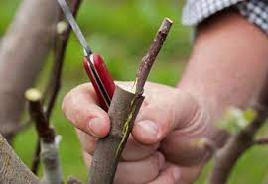
ЩЕПЛЕННЯ
ПЛОДОВИХ ДЕРЕВ
Розробив майстер в/н
Карпенко М.В.

Slide 2
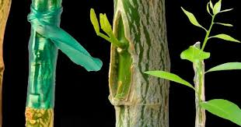
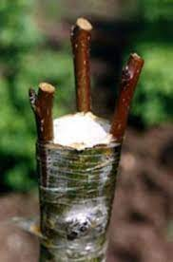
ЩЕПЛЕННЯМ називають операцію по з’єднанню і зрощенню частин, узятих від різних рослин.
В результаті виходить одна рослина, що складається з двох або кількох компонентів, зазвичай — з підщепи (нижньої частини отриманого рослини) і прищепи (верхньої частини).
Прищепа — це сорт, який ми хочемо вирощувати.
Підщепа - рослина, на яку прищеплюємо цей сорт.
Стовбур може бути відсутнім повністю (щеплення в кореневу шийку) або бути висотою до 2 м і більше (щеплення на штамб)

Slide 3
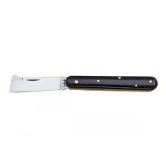
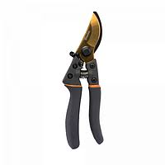
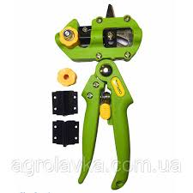
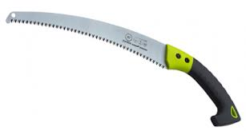
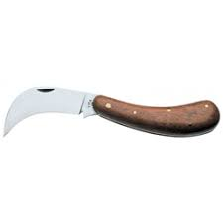
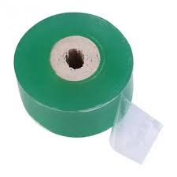
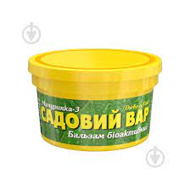
ІНСТРУМЕНТИ ДЛЯ ЩЕПЛЕННЯ
НОЖОВКА САДОВА
СЕКАТОР
СЕКАТОР ДЛЯ ЩЕПЛЕННЯ
НОЖІ САДОВІ
СТРІЧКА ДЛЯ ЩЕПЛЕННЯ
САДОВИЙ ВАР

Slide 4
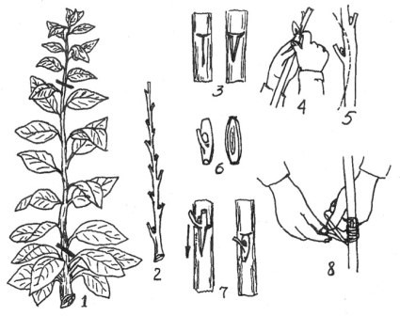
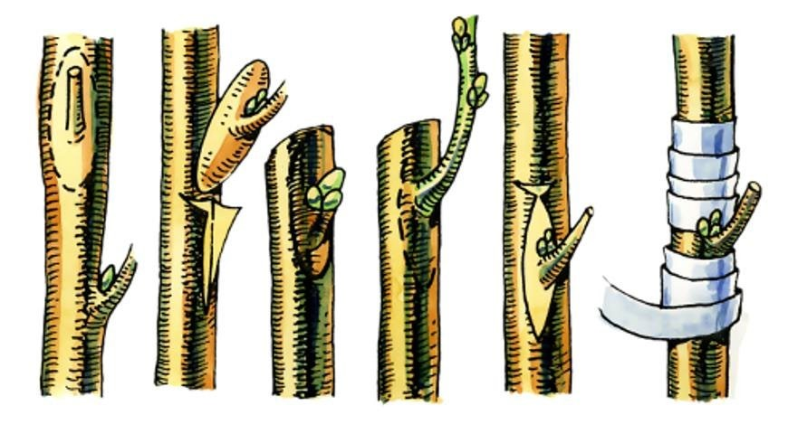
Окулірування – спосіб щеплення плодових і декоративних рослин одиночної брунькою (вічком), взятої від черешка культурного сорту.

Slide 5
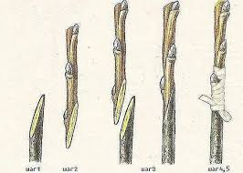
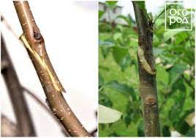
КОПУЛІРОВКА – це з’єднання черешка і прищепи у місці їх ідентичних, косих зрізів. Результат роботи повинен виглядати як перев’язана цілісна гілочка. До переваг методу слід віднести його простоту.
СПОСОБИ КОПУЛІРУВАННЯ
проста копуліровка
покращена копуліровка
сідлом за кору
в бічний розріз
за кору з шипом
в розщіп

Slide 6
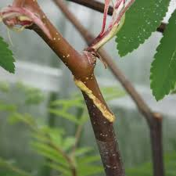
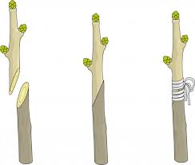
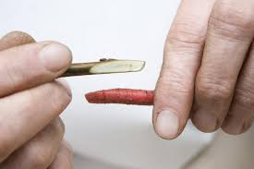
ПРОСТА КОПУЛІРОВКА

Slide 7
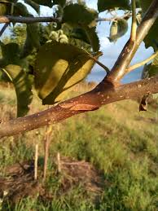
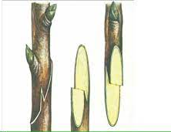
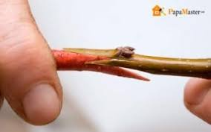
ПОКРАЩЕНА КОПУЛІРОВКА

Slide 8
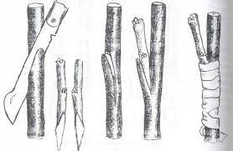
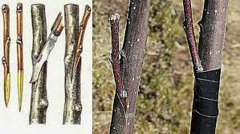
КОПУЛІРОВКА
В БІЧНИЙ РОЗРІЗ

Slide 9
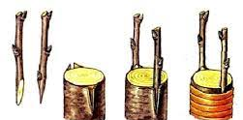
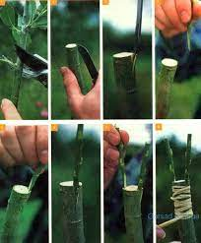
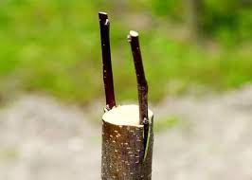
КОПУЛІРОВКА
ЗА КОРУ

Slide 10
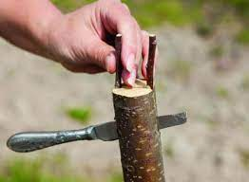
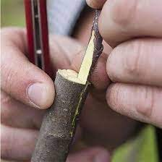
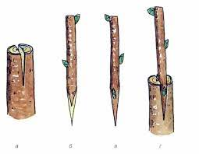
КОПУЛІРОВКА
В РОЗЩІП

Slide 11
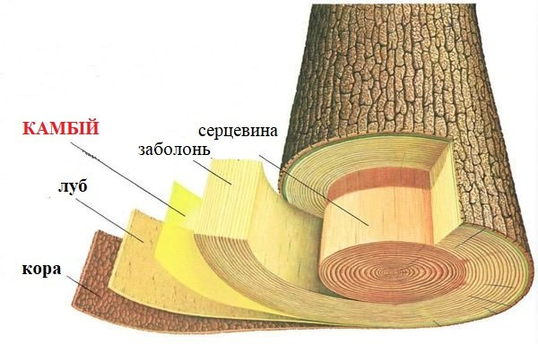
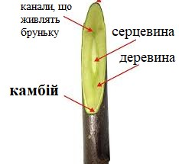
У прищепи та підщепи обов’язково мають співпадати шари камбію

Slide 12
Дякую за увагу!

